Slide 1
Skupnost državljanov republike slovenije

Slide 2
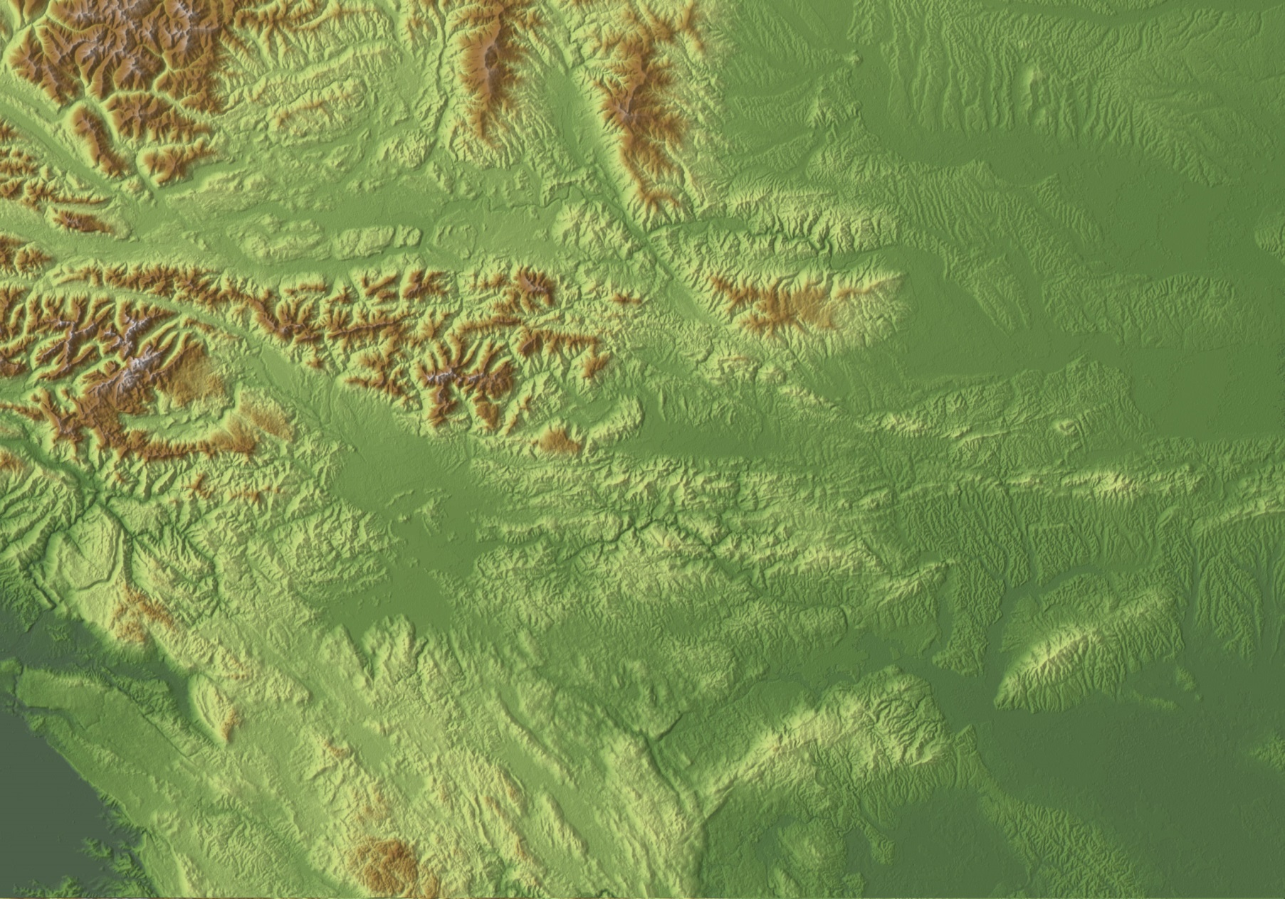
Kaj je država?

Slide 3
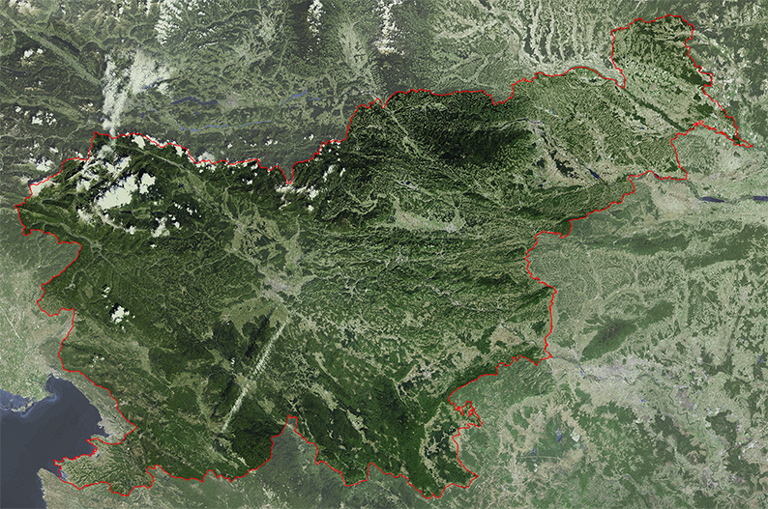
Kaj je država?

Slide 4
Kaj je država?
Država je mednarodno priznana politična skupnost, ki ima lastno ozemlje in priznano suvereno oblast, v kateri organizirano živi skupnost ljudi – državljani.
Države se med seboj razlikujejo po obliki vladavine, državni ureditvi, narodni sestavi, verski sestavi…
Slovenija je danes samostojna država. Ima svoje ozemlje, neodvisno oblast, zakone, državne simbole in praznike. V družbi drugih držav je enakopravna in suverena.

Slide 5
Slovenija skozi zgodovino – samo preberi
Slovenija je v svetovnem merilu mlada država. Samostojna in neodvisna je od leta 1991. Predniki Slovencev, Slovani, ki so se v 6. stoletju iz območja Karpatov preselili na območje današnje Slovenije, so sicer že v sedmem stoletju ustanovili najstarejšo znano slovansko državo, kneževino Karantanijo, vendar se ta ni obdržala dolgo.
Vse do 20. stoletja so območju Slovenije tako vladali tujci, večino časa Habsburžani oziroma kasneje Avstro-Ogrska monarhija. V tem obdobju so se Slovenci kljub zatiranju in vztrajnim pritiskom po asimilaciji razvili v narod in izoblikovali svojo identiteto.
Po 1. svetovni vojni je Slovenija postala del Kraljevine Jugoslavije, po 2. svetovni vojni pa del Socialistične federativne republike Jugoslavije (SFRJ).
Po več kot sedemdesetih letih bivanja v Jugoslaviji se je med Slovenci izoblikovalo soglasje za samostojno pot. Na plebiscitu leta 1990 se je za samostojnost izreklo skoraj 90 odstotkov volilcev. Leta 2004 je Slovenija vstopila v Evropsko Unijo in postala članica zveze Nato.
Oglej si: Slovenska zgodovina v petih minutah
https://www.youtube.com/watch?v=SsK8R0Y-Ads

Slide 6
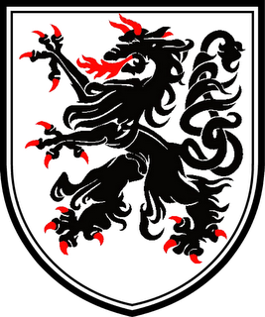
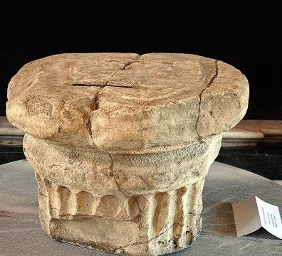
Karantanija najstarejša slovanska državna tvorba v 7. st. do leta 828

Slide 7
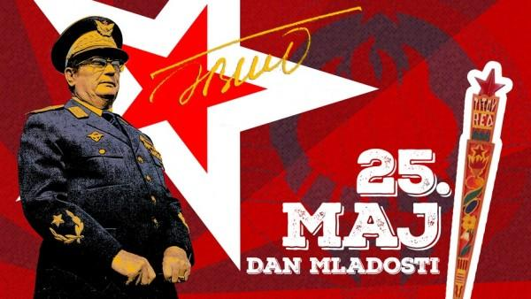
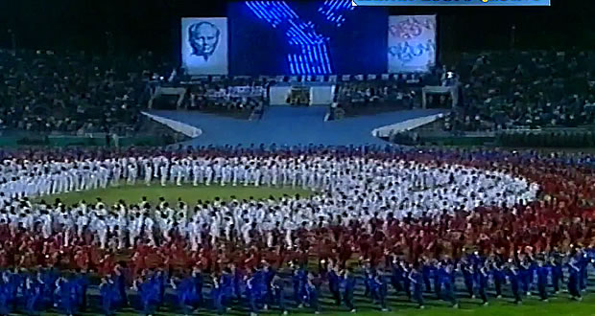
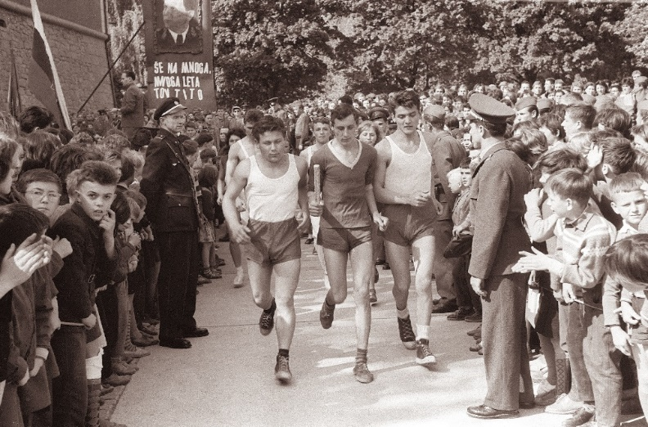
Slovenija kot republika SFRJ
Hej Slovani
Praznovanje Dan mladosti – Tito naše sunce Zgodovina.si
https://www.youtube.com/watch?v=Qdju6GMWd98

Slide 8
Nastanek nove države
Za vsak datum opiši dogodek.
UČ, stran 26-40
23. 12. 1990 | 26. 12. 1990 Kateri državni praznik? | 25. 6. 1991 Kateri državni praznik? | 26. 6. – 7. 7. 1991 | 23. 12. 1991 | Maj 1992 | maj 2004 | januar 2007
Oglej si: Infodrom: Dan samostojnosti in enotnosti
Plebiscit

Slide 9
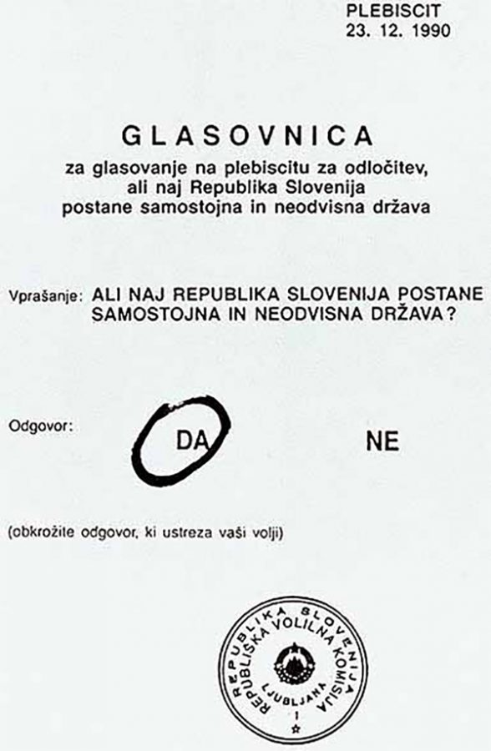
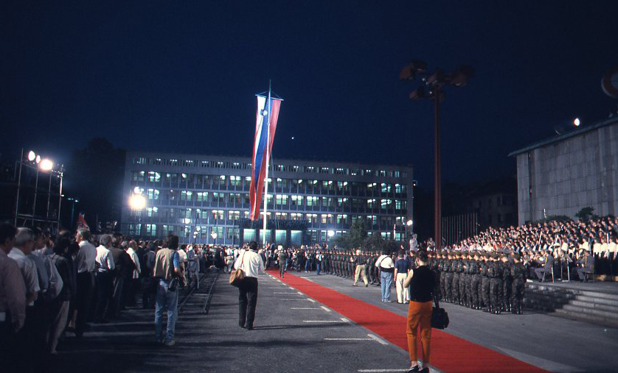
Nastanek nove države
Proslava na Trgu republike v Ljubljani
ob razglasitvi slovenske samostojnosti 25. junij 1991 – DAN DRŽAVNOSTI
Plebiscit za odločitev, ali naj RS postane
samostojna in neodvisna država,
je potekal 23. 12. 1990,
rezultat je bil razglašen 26. 12. 1990 – DAN SAMOSTOJNOSTI IN ENOTNOSTI

Slide 10
Vsaka država ima tudi ime.
Odgovori na vprašanja:
Katero je uradno ime naše države?
Katero je glavno mesto te države?
Kateri so državni simboli naše države? Nariši jih.

Slide 11
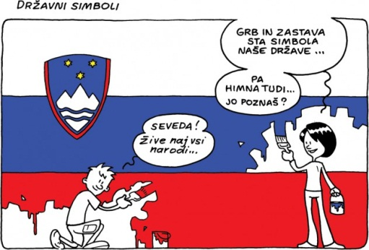
Državni simboli (zastava, grb, himna, jezik)

Slide 12
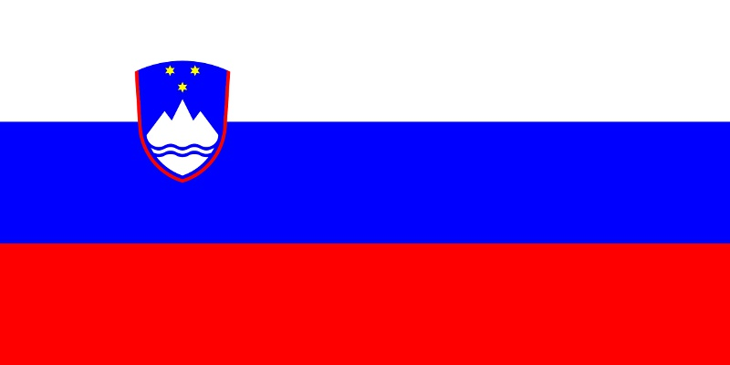
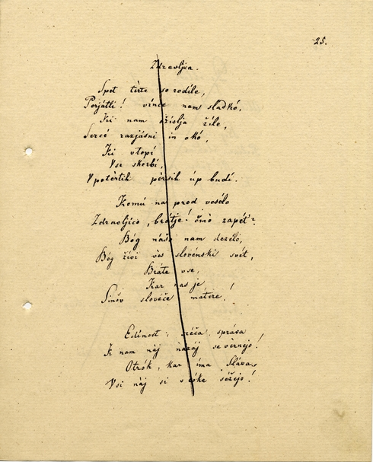
Državni simboli (zastava, grb, himna, jezik) U28
Uradni jezik: slovenski jezik
Najvišji pravni akt v državi: Ustava

Slide 13
Državni prazniki v Republiki Sloveniji
Državni prazniki:
1. januar - novo leto
8. februar - Prešernov dan, slovenski kulturni praznik
27. april - dan odpora proti okupatorju
1. in 2. maj - praznik dela
8. junij – dan Primoža Trubarja
25. junij - dan državnosti
17. avgust – združitev prekmurskih Slovencev z matičnim narodom
15. september – vrnitev Primorske k matični domovini
31. oktober - dan reformacije
1. november - dan spomina na mrtve, vsi sveti
23. november – dan Rudolfa Maistra
26. december- dan samostojnosti in enotnosti
Krščanski prazniki:
1. nedelja po 1. pomladni polni luni – velika noč, velikonočni ponedeljek
50. dan po veliki noči - binkošti
15. avgust - Marijino vnebovzetje
25. december - božič

Slide 14
Učbenik 29
Praznike ustrezno razvrsti, zapiši datum in ime praznika.
Razmisli, zakaj so prazniki pomembni?
Kaj običajno izobesimo ob državnih praznikih?
Državni prazniki, ki so dela prosti dnevi: | Prazniki, ki niso dela prosti: | Dela prosti dnevi:

Slide 15
Državljanstvo in narodna pripadnost
Razloži pojme:
  država
  državljan
  državljanstvo
  narod – skupnost ljudi na določenem ozemlju, ki so zgodovinsko, jezikovno, kulturno in gospodarsko povezani.
  narodna pripadnost
  zamejski Slovenci
  slovenski izseljenci
  patriotizem
  plebiscit
  ustava.
Kako pridobiti državljanstvo?

Slide 16
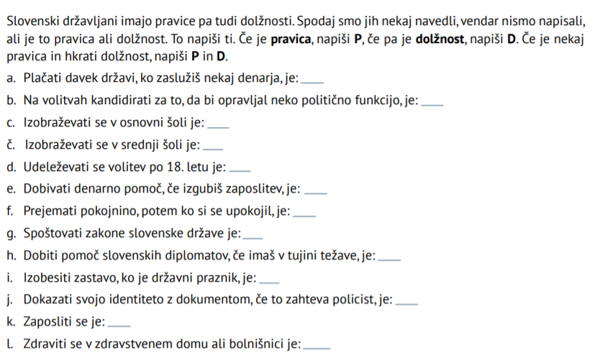
Katere so pravice in dolžnosti državljanov?
V zvezek izpiši pravice in dolžnosti.

Slide 17
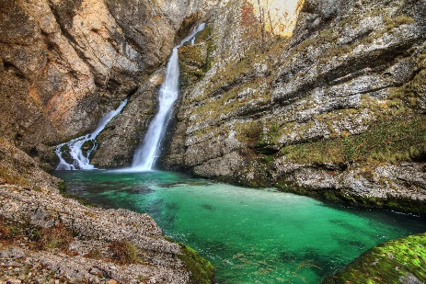
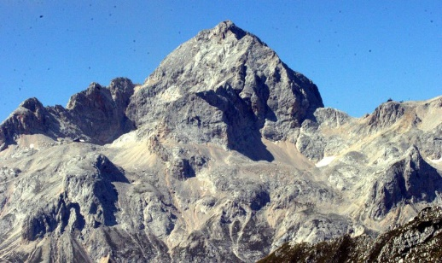
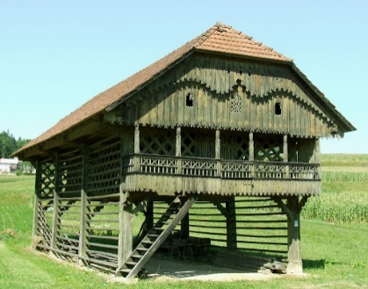
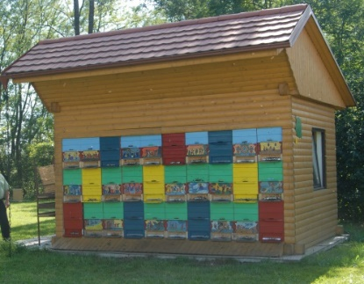
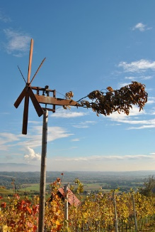
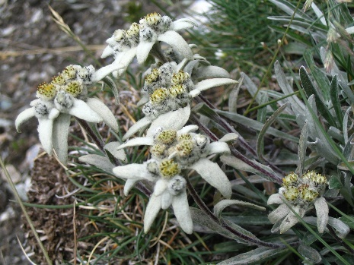
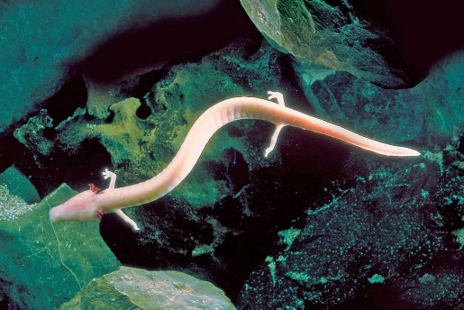
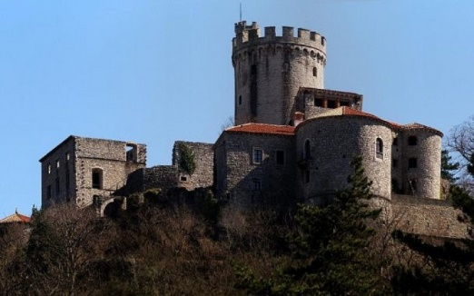
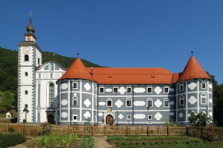
Naravna in kulturna dediščina
Naravna dediščina
Kulturna dediščina
Katere so naše dolžnosti glede ohranjanja dediščine?
Pojasni zakaj?
Spletna stran:
20 let samostojnosti – za mlajše
DEDI – digitalna enciklopedija dediščine
na Slovenskem

